Slide 2
public class MuestraConjunto
{
public static void mostrar(Object[] arr)
{
for( int i=0; i<arr.length; i++ )
{
System.out.println("arr["+i+"] = "+ arr[i]);
}
}
}

Slide 3
public class TestMuestraConjunto
{
public static void main(String[] args)
{
Object[] arr = { new Fecha(2,10,1970)
, new FechaDetallada("23/12/1948")
, new String("Esto es una cadena")
, new Integer(34) };
// como el metodo es estatico lo invoco a traves de la clase
MuestraConjunto.mostrar(arr);
}
}

Slide 4
public class MiColeccion
{
private Object datos[] = null;
private int len = 0;
// en el constructor se especiﬁ ca la capacidad inicial
public MiColeccion(int capacidadInicial)
{
datos = new Object[capacidadInicial];
}
// sigue...
// :

Slide 5
// retorna el i-esimo elemento de la coleccion
public Object obtener(int i)
{
return datos[i];
}
// indica cuantos elementos tiene la coleccion
public int cantidad()
{
return len;
}
// sigue...
// :

Slide 6
public void insertar(Object elm, int i)
{
if( len==datos.length )
{
Object aux[] = datos;
datos = new Object[datos.length*2];
for(int j=0; j<len; j++)
{
datos[j]=aux[j];
}
aux=null;
}
for( int j=len-1; j>=i; j-- )
{
datos[j+1]=datos[j];
}
datos[i]=elm;
len++;
}
// sigue...
// :

Slide 7
public int buscar(Object elm)
{
int i=0;
// mientras no me pase del tope y mientras no encuentre...
for( ;i<len && !datos[i].equals(elm); i++ );
// si no me pase entonces encontre, si no... no encontre
return i<len ? i : -1;
}
// sigue...
// :

Slide 8
public void agregar(Object elm)
{
insertar(elm,len);
}
// sigue...
// :

Slide 9
// elimina un elemento desplazando los demas hacia arriba
public Object eliminar(int i)
{
Object aux = datos[i];
for( int j=i; j<len-1; j++ )
{
datos[j]=datos[j+1];
}
len--;
return aux;
}
}

Slide 10
Las clases genéricas permiten parametrizar los tipos de datos de los parámetros y valores
de retorno de los métodos.
En el caso de la clase MiColeccion, podemos hacerla “genérica en T” de la siguiente
manera:
public class MiColeccion<T>
{
// :
public void insertar(T elm, int i){ ... }
public T obtener(int i) { ... }
// :
}
La clase recibe el parámetro T y de este mismo tipo de datos debe ser el parámetro elm del método insertar y el valor de retorno del método obtener.

Slide 11
versión genérica de la clase MiColeccion.
public class MiColeccion<T>
{
private Object datos[]=null;
private int len=0;
public MiColeccion(int capacidadInicial)
{
datos=new Object[capacidadInicial];
}
public void agregar(T elm)
{
insertar(elm,len);
}
public void insertar(T elm, int i)
{
if( len==datos.length )
{
Object aux[] = datos;
datos = new Object[datos.length*2];
for(int j=0; j<len; j++)
{
datos[j]=aux[j];
}
aux=null;
}
for( int j=len-1; j>=i; j-- )
{
datos[j+1]=datos[j];
}
datos[i]=elm;
len++;
}
public int buscar(T elm)
{
int i=0;
for( ;i<len && !datos[i].equals(elm); i++ );
return i<len?i:-1;
}

Slide 12
public T eliminar(int i)
{
Object aux = datos[i];
for( int j=i; j<len-1; j++ )
{
datos[j]=datos[j+1];
}
len--;
return (T)aux;
}
@SuppressWarnings ("unchecked")
public T obtener(int i)
{
return (T)datos[i];
}
}

Slide 13
Para instanciar la clase genérica MiColeccion debemos especificar el tipo de datos del parámetro T. Lo hacemos de la siguiente manera:
// una coleccion de String con capacidad inicial de 5 elementos
MiColeccion<String> m1 = new MiColeccion<String>(5);
// una coleccion de Integer con capacidad inicial de 5 elementos
MiColeccion<Integer> m1 = new MiColeccion<Integer>(5);

Slide 14
import java.util.Scanner;
public class TestMiColeccion
{
public static void main(String[] args)
{
Scanner scanner = new Scanner(System.in);
System.out.println("Ingrese Nombre: ");
String nom=scanner.next();
// instancio una MiColeccion "especializada" en String
MiColeccion<String> mc = new MiColeccion<String>(5);
while( !nom.equals("FIN") )
{
mc.insertar(nom,0);
nom=scanner.next();
}
String aux;
for(int i=0; i<mc.cantidad(); i++ )
{
// no es necesario castear porque el metodo obtener
// retorna un String
aux = mc.obtener(i);
System.out.println(aux +" - "+aux.length()+" caracteres");
}
}
}

Slide 15
Implementación de una pila (estructura de datos)
Llamamos “pila” (stack) a una colección de objetos que restringe la manera en la que se le pueden agregar y eliminar elementos. En una pila solo se pueden apilar y desapilar objetos y tiene la característica de que el último elemento en apilarse será el primero en desapilarse. A este tipo de estructuras se las llama LIFO (Last In First Out).

Slide 16
public class MiPila<T>
{
// la capacidad inicial la hardcodeamos en esta constante
private static ﬁnal int capacidadInicial = 5;
// instancio la coleccion que mantendra los datos de la pila
private MiColeccion<T> coll = new MiColeccion<T>(capacidadInicial);
// el metodo apilar recibe un parametro de tipo T
public void apilar(T elm)
{
coll.insertar(elm,0);
}
// el metodo desapilar retorna un elemento de tipo T
public T desapilar()
{
return coll.eliminar(0);
}
}

Slide 17
public class TestPila
{
public static void main(String[] args)
{
// utilizaremos una pila de Integer
MiPila<Integer> c = new MiPila<Integer>();
c.apilar(1);
c.apilar(2);
c.apilar(3);
System.out.println(c.desapilar());
// saca el 3
System.out.println(c.desapilar()); // saca el 2
c.apilar(4);
System.out.println(c.desapilar());
// saca el 4
System.out.println(c.desapilar()); // saca el 1
}
}

Slide 18
Interfaces
Más arriba comentamos que Java no permite defi nir herencia múltiple, por lo tanto, cada
clase tendrá un único “padre”. Esto de ninguna manera debe ser considerado como una
limitación, ya que en un diseño de clases y objetos bien planteado, una clase nunca debería
necesitar heredar métodos y/o atributos de más de una única clase base.
Sin embargo, como Java es un lenguaje fuertemente tipado los objetos se manipulan a
través de variables cuyos tipos de datos deben ser defi nidos con anticipación y esto, en
ocasiones, puede limitar el diseño y la programación de nuestras aplicaciones.
Para comprender esto formularemos la siguiente pregunta: ¿qué tienen en común un teléfono celular, un telégrafo y una paloma mensajera? La respuesta es que los tres permiten
enviar mensajes.

Slide 19
Si lo planteamos en términos de clases entonces deberíamos pensar en una clase base Comunicador con un método abstracto enviarMensaje y las clases TelefonoCelular , PalomaMensajera y Telegrafo heredando de Comunicador.
El hecho de que TelefonoCelular herede de Comunicador limita seriamente su funcionalidad ya que este probablemente debería heredar de la clase base Telefono.
Análogamente la clase PalomaMensajera debería heredar de Paloma y la clase Telegrafo podría heredar de la clase Reliquia.
Las interfaces proveen una solución a este tipo de problemas y constituyen uno de los recursos fundamentales para el diseño de aplicaciones Java.

Slide 20
En principio podríamos decir que “una interface es una clase abstracta con todos sus métodos abstractos”. Sin embargo, esto no es exactamente así ya que existe una diferencia fundamental entre una interface y una clase abstracta: las clases (abstractas o no) se “heredan” mientras que las interfaces se “implementan”.
Por ejemplo, la clase X puede heredar de la clase base Y e implementar las interfaces Z , T y W. Claro que si una clase implementa una o más interfaces entonces “heredará” de estas sus métodos abstractos y los deberá sobrescribir adecuadamente para no quedar como una clase abstracta.

Slide 21
Con esto, volviendo al ejemplo de los elementos de comunicación, podríamos replantearlo de la siguiente manera: primero las clases base:
Telefono, Paloma y Reliquia.
public class Telefono
{
// atributos y metodos...
}
public class Paloma extends Ave
{
// atributos y metodos...
}
public class Reliquia
{
// atributos y metodos...
}
Ahora una interface Comunicador con su método enviarMensaje.
public interface Comunicador
{
public void enviarMensaje(String mensaje);
}

Slide 22
Por último, las clases TelefonoCelular, PalomaMensajera y Telegrafo.
Cada una extiende a una clase base diferente, pero todas implementan la interface
Comunicador.
Por lo tanto, todas heredan y sobrescriben el método enviarMensaje.
public class TelefonoCelular extends Telefono
implements Comunicador
{
public void enviarMensaje(String mensaje)
{
// hacer lo que corresponda aqui...
}
}
public class PalomaMensajera extends Paloma
implements Comunicador
{
public void enviarMensaje(String mensaje)
{
// hacer lo que corresponda aqui...
}
}
public class Telegrafo extends Reliquia
implements Comunicador
{
public void enviarMensaje(String mensaje)
{
// hacer lo que corresponda aqui...
}
}

Slide 23
Ahora los objetos teléfono celular, paloma mensajera y telégrafo tienen una base común:
todos son Comunicador y, por lo tanto, pueden ser asignados en variables de este tipo
de datos:
Comunicador t1 = new TelefonoCelular();
Comunicador t2 = new PalomaMensajera();
Comunicador t3 = new Telegrafo();
Claro que a los objetos t1, t2 y t3 únicamente se les podrá invocar el método enviarMensaje ya que este es el único método definido en la interface Comunicador
(el tipo de datos de estos objetos).
La verdadera importancia de todo esto la veremos a continuación.

Slide 24
Desacoplamiento de clases
Supongamos que tenemos una clase utilitaria llamada ComunicadorManager con un método estático: crearComunicador:
public class ComunicadorManager
{
public static Comunicador crearComunicador
{
// una "paloma mensajera" es un "comunicador"
return new PalomaMensajera();
}
}
Utilizando esta clase podríamos escribir un programa como el que sigue:
public class MiAplicacionDeMensajes
{
public static void main(String args[])
{
Comunicador c = ComunicadorManager.crearComunicador();
c.enviarMensaje("Hola, este es mi mensaje");
}
}

Slide 25
En este programa utilizamos la clase ComunicadorManager para obtener “un comunicador” a través del cual enviar nuestro mensaje.
Lo interesante de esto es que en el método main no hardcodeamos ninguna de las clases que implementan la interface Comunicador. Simplemente, creamos un objeto comunicador utilizando el método crearComunicador y le invocamos su método enviarMensaje.
Ahora bien, evidentemente enviar un mensaje a través de un teléfono celular debe ser (supongo) mucho más eficiente que enviarlo a través de una paloma mensajera.
¿Qué sucederá si modifi camos el método crearComunicador de la clase ComunicadorManager y en lugar de retornar una instancia de PalomaMensajera retornamos una instancia de TelefonoCelular?

Slide 26

public class ComunicadorManager
{
public static Comunicador crearComunicador
{
// return new PalomaMensajera();
// ahora retorno un telefono celular
// cuya clase tambien implementa Comunicador
return new TelefonoCelular();
}
}
¿Qué cambios tendremos que hacer en el método main?

Slide 27
Nuestro programa quedó totalmente desacoplado de la implementación puntual que utilizamos para enviar el mensaje.
El cambio de “tecnología” que implica pasar de una paloma mensajera a un teléfono celular no tuvo ningún impacto negativo en nuestro programa (el método main), no fue necesario adaptarlo ni reprogramarlo.
Para tener una visión más global de las clases que intervienen en este ejemplo, analizaremos su diagrama de clases.

Slide 28
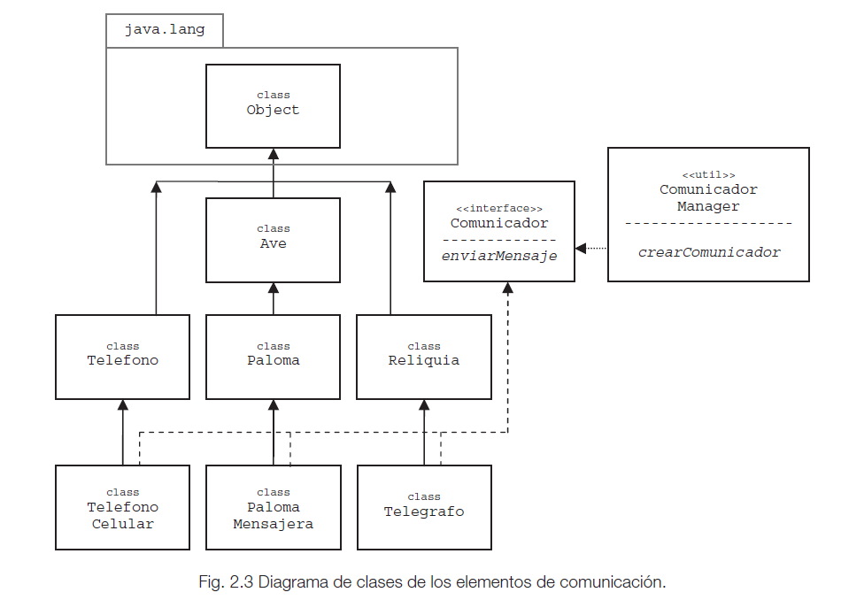

Slide 29
Este diagrama debe interpretarse de la siguiente manera:
La clase TelefonoCelular hereda de la clase Telefono.
La clase PalomaMensajera hereda de la clase Paloma y esta a su vez hereda de Ave.
La clase Telegrafo hereda de Reliquia. Todas estas clases directa o indirectamente heredan de la clase Object (que está en el paquete java.lang).
Las clases TelefonoCelular, PalomaMensajera y Telegrado implementan la interface Comunicador de la que heredan el método enviarMensaje.
La clase ComunicadorManager crea una instancia de Comunicador (que en realidad será una instancia de cualquiera de las clases que implementan esta interface, ya que las interfaces no se pueden instanciar).

Slide 30
Abstracción a través de interfaces
Las interfaces ayudan a incrementar el nivel de abstracción tanto como sea necesario porque permiten tener múltiples “vistas” de una misma clase.
Por ejemplo, un objeto de la clase PalomaMensajera puede “ser visto” (interprétese “puede asignarse a una variable de tipo...”) como un objeto de esta misma clase o bien puede “ser visto” como un objeto de la clase Paloma o Ave o como un objeto de la clase Object.
Además, como PalomaMensajera implementa la interface Comunicador, también puede “ser visto” como un objeto de este tipo.
Si la clase PalomaMensajera hubiera implementado más interfaces entonces sus objetos podrían verse como objetos de cualquiera de estas.

Slide 31
Para estudiar esto analizaremos las siguientes preguntas:
¿Podría ordenar un conjunto de valores numéricos enteros?
¿Podría ordenar un conjunto de cadenas de caracteres que representan nombres de personas?
¿Podría el lector ordenar un conjunto de alumnos de una escuela?
si tomamos como criterio de precedencia.
Desde el punto de vista del programador que tiene que desarrollar un método para ordenar un conjunto de objetos:
¿deberíamos preocuparnos por el criterio de precedencia de los elementos del conjunto o mejor sería abstraernos y deslindar en los mismos objetos la responsabilidad de decidir si preceden o no a otro objeto de su misma especie?
Desde este punto de vista deberíamos decir: “yo puedo ordenar cualquier objeto siempre y cuando este me pueda decir si precede o no a otro de su misma especie”.

Slide 32
La interface Comparable
Java provee la interface Comparable cuyo código fuente (abreviado) vemos a continuación:
package java.lang;
public interface Comparable<T>
{
public int compareTo(T obj);
}

Slide 33
Esta interface defiine un único método que recibe un objeto como parámetro y debe retornar un valor entero mayor, menor o igual a cero, según resulte la comparación entre los atributos de la instancia (this) y los del parámetro obj.
Es decir, si vamos a implementar la interface Comparable en la clase Alumno y tomamos como criterio de comparación el atributo edad entonces, dados dos alumnos a y b, tal que a es menor que b, será: a.compareTo(b)<0.
La interface Comparable es genérica en T para validar en tiempo de compilación que no se intente comparar elementos de diferentes tipos de datos.

Slide 34
Ahora definiremos la clase Alumno con los atributos nombre, edad y notaPromedio donde implementaremos la interface Comparable<Alumno> para determinar el orden de precedencia de dos alumnos en función de su edad.
El método compareTo debe retornar un valor mayor, menor o igual a cero, según resulte la comparación entre la edad de la instancia y la edad del parámetro otroAlumno.
Si “nuestra” edad (la variable de instancia edad) es mayor que la edad del otroAlumno entonces la diferencia entre ambas edades será positiva y estaremos retornando un valor mayor que cero para indicar que “somos mayores” que el otroAlumno.
Si ambas edades son iguales entonces la diferencia será igual a cero y si la edad de otroAlumno es mayor que la “nuestra” entonces retornaremos un valor menor que cero.

Slide 35
Ahora desarrollaremos una clase utilitaria Util con un método estático ordenar. Este método recibirá un array de objetos “comparables”. Con esto, podremos ordenarlos sin problema aplicando (por ejemplo) el algoritmo de “la burbuja”.
En el método ordenar, recibimos un Comparable[], por lo tanto, cada elemento del array puede responder sobre si precede o no a otro objeto de su misma especie.
ordena un array de objetos Alumno.
Para finalizar podemos hacer un «TestOrdenar» donde definimos un array de alumnos, lo ordenamos y lo mostramos por pantalla ordenado.
La salida de este programa será:
Pedro, 18, 5.3
Alberto, 19, 4.6
Juan, 20, 8.5

Slide 36
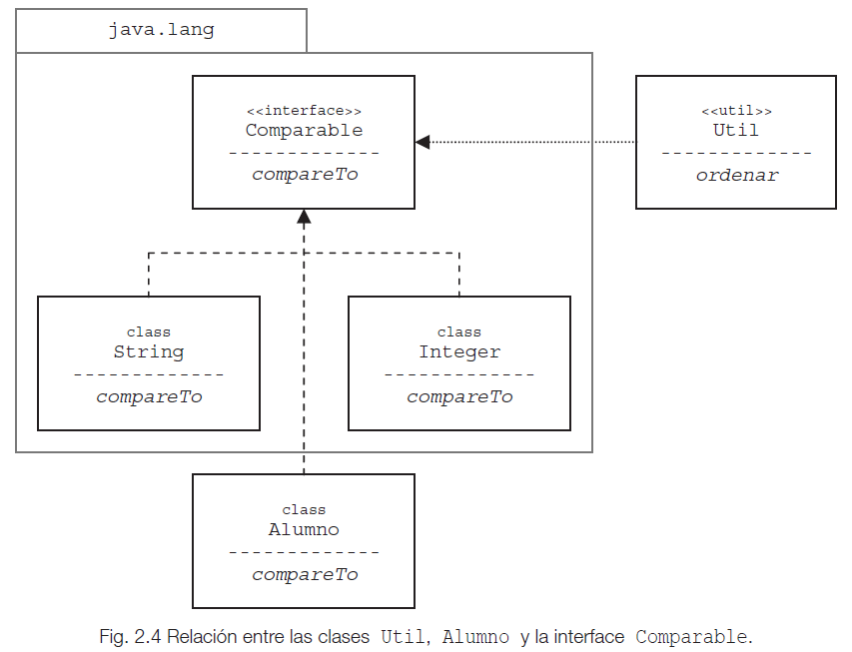

Slide 37
public class Alumno implements Comparable<Alumno>
{
private String nombre;
private int edad;
private double notaPromedio;
// constructor
public Alumno(String nom, int e, double np)
{
this.nombre = nom;
this.edad = e;
this.notaPromedio = np;
}
// metodo heredado de la interface Comparable
public int compareTo(Alumno otroAlumno)
{
return this.edad - otroAlumno.edad;
}
public String toString()
{
return nombre+", "+edad+", "+notaPromedio;
}
// :
// setters y getters
// :
}

Slide 38
public class Util
{
public static void ordenar(Comparable arr[])
{
boolean ordenado = false;
while( !ordenado )
{
ordenado = true;
for(int i = 0; i<arr.length-1; i++)
{
if(arr[i+1].compareTo(arr[i])<0)
{
Comparable aux = arr[i];
arr[i] = arr[i+1];
arr[i+1] = aux;
ordenado = false;
}
}
}
}
}

Slide 39
public class TestOrdenar
{
public static void main(String[] args)
{
// defi no un array de alumnos
Alumno arr[] = { new Alumno("Juan",20,8.5)
, new Alumno("Pedro",18,5.3)
, new Alumno("Alberto",19,4.6)
};
Util.ordenar(arr); // lo ordeno
// lo muestro ordenado
for( int i = 0; i < arr.length; i++ )
{
System.out.println(arr[i]);
}
}
}

Slide 40
Lo que demuestra que el método ordenar ordenó los elementos del array por su atributo edad, según lo definimos en la clase Alumno.
El método ordenar recibe un Comparable[] sin defi nir el tipo de datos del parámetro T lo que generá un warning del compilador advirtiéndonos que pasará por alto la validación de tipos en tiempo de compilación.
Sin embargo, el objetivo del método ordenar es que pueda ordenar objetos de cualquier tipo siempre y cuando sean comparables.
Por lo tanto, el método está bien definido así como está y para evitar el warning utilizamos la annotation (tarea investigar“anoteishon”):
@SuppressWarnings("unchecked")

Slide 41
Vemos que la clase Alumno implementa la interface Comparable y sobrescribe el método compareTo.
Por otro lado, la clase Util tiene un método ordenar que ordena un array de elementos comparables.
No importa si estos elementos son alumnos u objetos de otro tipo.
En el método ordenar, vemos a los elementos del array como “elementos comparables” (de tipo Comparable).
En el diagrama también representamos las clases String e Integer. Estas clases son provistas por Java en el paquete java.lang e implementan la interface Comparable.
Por lo tanto, nuestro método ordenar también podrá ordenar String[] e
Integer[] ya que ambos tipos de arrays contienen elementos comparables.
Ejercicio:
Ampliaremos el método main de la clase TestOrdenar para ordenar también un array de String y otro de Integer.

Slide 42
public class TestOrdenar
{
public static void main(String[] args)
{
// defi no y ordeno y muestro un array de alumnos
Alumno arr[] = { new Alumno("Juan",20,8.5)
, new Alumno("Pedro",18,5.3)
, new Alumno("Alberto",19,4.6) };
Util.ordenar(arr);
muestraArray(arr);
// defi no, ordeno y muestro un array de strings
String[] arr2 = { "Pablo","Andres","Marcelo" };
Util.ordenar(arr2);
muestraArray(arr2);
// defi no, ordeno y muestro un array de integers
Integer[] arr3 = { new Integer(5)
, new Integer(3)
, new Integer(1) };
Util.ordenar(arr3);
muestraArray(arr3);
}
@SuppressWarnings ("unchecked")
private static void muestraArray(Comparable arr[])
{
for( int i=0; i<arr.length; i++ )
{
System.out.println(arr[i]);
}
}
}

Slide 43
En este ejemplo utilizamos el método Util.ordenar para ordenar arrays de diferentes tipos de datos: un Alumno[], un String[] y un Integer[].
Sin embargo, todos estos tipos tienen algo en común: todos son comparables, por lo tanto, todos tienen el método compareTo que utilizamos en el método ordenar para ordenalos.
Volviendo a la consigna original, logramos que nuestro método ordenar pueda ordenar objetos de cualquier tipo siempre y cuando estos sean comparables.

Slide 44
Desacoplar aún más
En el ejemplo anterior, implementamos la interface Comparable en la clase Alumno y definimos como criterio de precedencia la edad de los alumnos.
Tomando en cuenta este criterio un alumno precede a otro si el valor de su atributo edad es menor que el valor del mismo atributo del otro alumno.

Slide 45
Si decidimos cambiar el criterio y considerar que un alumno precede a otro según el orden alfabético de su nombre, tendremos que reprogramar el método compareTo en la clase Alumno. Esto, además de la necesidad de modificar nuestro código, implica perder el criterio de comparación anterior ya que solo podemos sobrescribir el método compareTo una única vez.
Sin embargo, ¿sería descabellado pretender ordenar un conjunto de alumnos según su nombre y también pretender ordenarlos según su edad y hasta pretender ordenarlos según su nota promedio?
Al implementar la interface Comparable en Alumno estamos hardcodeando el criterio de precedencia. Quizás una mejor solución sería defi nir una clase abstracta Criterio que defi na un método abstracto comparar el cual reciba dos parámetros del mismo tipo y retorne un entero mayor, igual o menor que cero, según resulte la comparación entre estos dos parámetros.

Slide 46
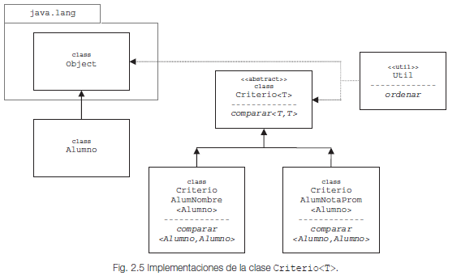

Slide 47
En esta nueva versión, ya no necesitamos imponer que las clases implementen
Comparable para que sus objetos puedan ordenarse con nuestro método Util.ordenar.
En el diagrama vemos que Alumno hereda de Object y no implementa la interface Comparable.
La nueva versión del método ordenar de la clase Util recibe un Object[] y un Criterio (que será alguna de sus subclases ya que la clase Criterio es abstracta).

Slide 48
Veamos la clase Criterio.
{
public abstract int comparar(T a, T b);
}
La clase Criterio es genérica en T lo que nos permitirá asegurar que los dos objetos que se vayan a comparar con el método comparar sean del mismo tipo.
Veamos ahora dos subclases de la clase Criterio<T>. Una para comparar alumnos por su nombre y otra para compararlos por su nota promedio.

Slide 49
// heredo de Criterio especializando en Alumno
public class CriterioAlumNombre extends Criterio<Alumno>
{
public int comparar(Alumno a, Alumno b)
{
return a.getNombre().compareTo(b.getNombre());
}
}
public class CriterioAlumNotaProm extends Criterio<Alumno>
{
public int comparar(Alumno a, Alumno b)
{
double diff = a.getNotaPromedio()-b.getNotaPromedio();
return diff>0 ? 1: diff <0 ? -1 : 0;
}
}

Slide 50
Notemos que en este método no podemos retornar la diferencia entre las dos notas promedio porque estos valores son de tipo double por lo que su diferencia también lo será, pero el método debe retornar un valor de tipo int.
Si la diferencia resulta ser un valor entre 0 y 1, al castearlo a int se convertiría en cero y estaríamos indicando que ambos alumnos tienen la misma nota promedio cuando, en realidad, no es así.
En la línea:
return diff>0 ? 1: diff <0 ? -1 : 0;

Slide 51
hacemos un doble if inline. Primero, preguntamos si diff es mayor que cero. Si esto es así retornamos 1. Si no, preguntamos si diff es menor que cero. En este caso, retornamos -1 y si no retornamos 0.
Veamos ahora la clase Util donde modificamos el método ordenar para que reciba un Object[] y una implementación (subclase) de Criterio.

Slide 52
public class Util
{
public static void ordenar(Object arr[], Criterio cr)
{
boolean ordenado = false;
while( !ordenado )
{
ordenado = true;
for( int i=0; i<arr.length-1; i++ )
{
// ahora la decision sobre quien precede a
// quien la toma instancia de Criterio cr
if( cr.comparar(arr[i+1],arr[i])<0 )
{
Object aux = arr[i];
arr[i] = arr[i+1];
arr[i+1] = aux;
ordenado = false;
}
}
}
}

Slide 53
public static void imprimir(Object arr[])
{
for(int i=0; i<arr.length; i++)
{
System.out.println(arr[i]);
}
}
}
Aprovechamos e incluimos en esta clase un método estático imprimir para imprimir todos los elementos de un Object[].
Para terminar, veremos un ejemplo donde defi nimos un Alumno[] y lo imprimimos ordenado primero por nombre y luego por notaPromedio.

Slide 54
import libro.cap02.interfaces.Alumno;
public class TestCriterio
{
public static void main(String[] args)
{
Alumno arr[] = { new Alumno("Martin", 25, 7.2)
,new Alumno("Carlos", 23, 5.1)
,new Alumno("Anastasio", 20, 4.8) };
Util.ordenar(arr,new CriterioAlumNombre());
Util.imprimir(arr);
Util.ordenar(arr,new CriterioAlumNotaProm());
Util.imprimir(arr);
}
}

Slide 55
Colecciones
Genéricamente, llamamos “colección” a cualquier conjunto de objetos. Un String[] es una colección de cadenas, un Integer[] es una colección de objetos Integer y un Object[] es una colección de objetos e cualquier clase porque, como ya sabemos, todos las las clases heredan de la clase base Object.
Java provee una interface Collection. Por lo tanto, en general, cuando hablamos de “colección” es porque nos estamos refiriendo a un objeto cuya clase implementa esta interface.
Existen varias clases que implementan la interface Collection. Las más utilizadas son ArrayList y V.ector

Slide 56
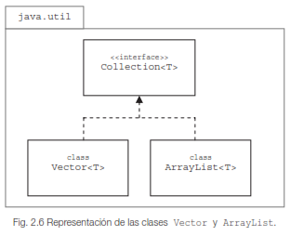
En el diagrama vemos que tanto la interface Collection como las dos implementaciones que mencionamos están ubicadas en el paquete java.util.

Slide 57
Las estructuras de datos representan formas de almacenar y organizar conjuntos de datos del mismo tipo. Además, deben proveer mecanismos de acceso rápidos, ágiles y eficientes.
Llamamos “algoritmo” al conjunto (fi nito) de pasos con los que resolvemos un determinado problema computacional.
Las estructuras de datos son el soporte fundamental de los algoritmos y la elección de una estructura adecuada facilita notablemente su desarrollo. Por el contrario, si la estructura de datos elegida como soporte para la resolución de un determinado algoritmo no es la indicada entonces su desarrollo se tornará excesivamente complejo.

Slide 58
Estructuras dinámicas
Las estructuras dinámicas permiten almacenar una cantidad variable de datos. Pueden crecer o decrecer según sea necesario incrementando o decrementando la cantidad de memoria que ocupan.
En general la estructuras dinámicas se forman encadenando unidades de información llamadas “nodo”.
Una estructura dinámica se compone de un conjunto de nodos enlazados entre sí más un conjunto de operaciones asociadas a través de las cuales podemos manipular y acceder al conjunto de nodos y a la información que estos contienen.

Slide 59
El nodo
Llamamos así a la unión de un dato más una referencia (o dirección de memoria) a otro nodo.
En Java podemos implementar un nodo como una clase con dos tributos: el dato (lo llamaremos info) y la referencia a otro nodo (la llamaremos ref). Dado que, en general, se espera que la estructura contenga datos homogéneos podemos hacer que la clase Nodo sea genérica en T de forma tal que el tipo de dato del atributo info será T mientras que el tipo de dato de la referencia al otro nodo será Nodo<T>.

Slide 60
public class Nodo<T>
{
private T info;
private Nodo<T> ref;
// :
// setters y getters
// :
}

Slide 61

Lista enlazada (linked list)
La lista enlazada es la estructura dinámica básica y funciona como base para otras estructuras.
Consiste en un conjunto de nodos donde cada nodo mantiene una referencia al siguiente nodo de la lista. El acceso a la lista siempre será a partir del primer nodo, por lo tanto tenemos que mantenerlo referenciado.

Slide 62
Recordemos que las estructuras se definen como un conjunto de nodos enlazados más un conjunto de operaciones.
Las principales operaciones que podemos aplicar sobre una lista enlazada son:
agregarAlFinal, agregarAlPrincipio, buscar y eliminar.
Cree la clase ListaEnlazada en la que encapsule el acceso a lista enlazada de nodos manteniendo en la variable de instancia p la referencia al primer nodo de la lista.
El algoritmo del método agregarAlFinal que recibe un valor de tipo T y lo agrega al fi nal de la lista.
La estrategia del algoritmo que utilizamos para resolver este método es la siguiente:
Creamos un nuevo nodo y le asignamos el valor v en su atributo info.
Si la lista aún no tiene elementos entonces este nodo será el primero.
Si la lista tiene elementos, la recorremos hasta encontrar el último nodo.
Al (hasta ahora) último nodo de la lista le asignamos como siguiente la referencia al nuevo nodo. Es decir: “el último apunta al nuevo”, por lo tanto ahora “el nuevo es el último”.

Slide 63
Recordemos que en Java los objetos siempre representan referencias o punteros.
A continuación, veremos el algoritmo del método agregarAlPrincipio.
La estrategia aquí es simple: creamos el nuevo nodo. Como este nodo debe convertirse en el primer nodo de la lista entonces su siguiente será p. Es decir, p pasará a ser el segundo (o el siguiente del primero).
Luego hacemos que p apunte al nuevo con lo que p , ahora, quedará apuntando (nuevamente) al primer nodo de la lista.
Para resolver el método buscar, simplemente tenemos que recorrer la lista nodo por nodo mientras que el valor info del nodo actual sea distinto del valor v que estamos buscando y, obviamente, no se termine la lista.
Luego retornamos una referencia al nodo que encontramos o null para indicar que la lista no tiene ningún nodo con ese valor.

Slide 64
Para resolver el método eliminar, primero recorremos la lista buscando la primera ocurrencia de un nodo cuyo valor en info sea v.
El objetivo es, una vez encontrado, desenlazarlo y retornarlo al llamador.
Dado que en cada nodo solo tenemos la referencia al siguiente, a medida que realizamos la búsqueda tendremos que guardar la referencia al nodo anterior para poder hacer que el siguiente de este pase a ser el siguiente del nodo que vamos a eliminar y así desenlazarlo.

Slide 65
Una vez encontrado el nodo que contiene el valor que queremos eliminar de la lista, caben las siguientes situaciones:
1. El nodo a eliminar es el primero. Si este fuera el caso, entonces el puntero al nodo
anterior será null ya que el programa no habrá ingresado al ciclo while. Para desenlazar
el primer nodo, simplemente tenemos que hacer que p (puntero al primero) apunte a su siguiente.
2. El nodo a eliminar no es el primero. Es decir, está por el medio o bien es el último.
En este caso, necesitamos la referencia al nodo anterior para hacer que su siguiente pase a apuntar al siguiente nodo del que estamos por eliminar.
3. Si no es alguno de los casos anteriores, será porque la lista no tiene ningún nodo con un valor info igual a v. En este caso, retornamos null para indicar esta situación al llamador.
Para terminar, podemos sobrescribir el método toString. No cuesta nada y será muy útil para ayudar a probar el correcto funcionamiento de la lista.

Slide 66
Un supermercado nos pide que hagamos una pequeña aplicación que almacene los productos pasados por el escaner.
La aplicación debe almacenar Productos (clase), cada producto al crearse contiene una cantidad, un precio (estos dos generados aleatoriamente).
El nombre del producto será básico (producto1, producto2, producto3, etc.).
El precio ya viene con los impuestos incluidos.
Calcular el precio total de una lista de entre 1 y 8 productos (aleatorio).
Mostrar un ticket con todo lo vendido y el precio final como se hacen en los supermercados.
Más o menos con este formato, lo importante son los datos, no el estilo:
***********Cantidad****Precio*****Total
Producto1 5 3.5 17.5
Producto2 7 2.5 17.5
Precio final 35

Slide 68
public class ListaEnlazada<T>
{
// referencia al primer nodo de la lista
private Nodo<T> p = null;
public void agregarAlFinal(T v)
{
// creo un nodo nuevo
Nodo<T> nuevo = new Nodo<T>();
nuevo.setInfo(v);
nuevo.setRef(null);
// si la lista todavia no tiene elementos...
if( p==null )
{
// el nuevo nodo sera el primero
p = nuevo;
return;
}
// recorro la lista hasta que aux apunte al ultimo nodo
Nodo<T> aux;
for(aux=p; aux.getRef() != null; aux=aux.getRef() );
// enlazo el nuevo nodo como siguiente del ultimo
aux.setRef(nuevo);
}
// sigue mas abajo
// :

Slide 69
// :
// viene de mas arriba
public void agregarAlPrincipio(T v)
{
Nodo<T> nuevo = new Nodo<T>();
nuevo.setInfo(v);
nuevo.setRef(p);
p = nuevo;
}
// sigue mas abajo
// :

Slide 70
// :
// viene de mas arriba
public Nodo<T> buscar(T v)
{
Nodo<T> aux = p;
while( aux!=null && !aux.getInfo().equals(v) )
{
aux=aux.getRef();
}
return aux;
}
// sigue mas abajo
// :

Slide 71
// :
// viene de mas arriba
public Nodo<T> eliminar(T v)
{
Nodo<T> act=p,ant=null;
// busco el nodo a eliminar
while(act!=null && !act.getInfo().equals(v))
{
ant=act;
act=act.getSig();
}
// lo encontre al principio
if( act != null && ant == null )
{
Nodo<T> ret = act;
p = act.getSig();
return ret;
}
// lo encontre por el medio
if( act != null && ant!=null )
{
Nodo<T> ret = act;
ant.setSig(act.getSig());
return ret;
}
return null;
}
// sigue mas abajo
// :

Slide 72
// :
// viene de mas arriba
public String toString()
{
String x="";
Nodo<T> aux = p;
while( aux!=null )
{
x+=""+aux.getInfo()+(aux.getRef()!=null?", ":"");
aux=aux.getRef();
}
return x;
}
}

Slide 73
Ahora podemos probar la clase ListaEnlazada con el siguiente programa.
public class TestListaEnlazada
{
public static void main(String[] args)
{
// instancio una lista enlazada
ListaEnlazada<Integer> x = new ListaEnlazada<Integer>();
// le agrego elementos
x.agregarAlFinal(4);
x.agregarAlFinal(5);
x.agregarAlFinal(6);
x.agregarAlPrincipio(3);
x.agregarAlPrincipio(2);
x.agregarAlPrincipio(1);
// muestro el contenido de la lista
System.out.println(x);
// veriﬁ co si existe un nodo con valor 6
System.out.println(x.buscar(6));
// veriﬁ co si existe un nodo con valor 15
System.out.println(x.buscar(15));
// elimino el nodo cuyo valor es 3
x.eliminar(3);
// vuelvo a mostrar la lista
System.out.println(x);
}
}

Slide 74
La salida de este programa será:
1, 2, 3, 4, 5, 6
libro.cap09.Nodo@1372a1a
null
1, 2, 4, 5, 6

